Slide 1
استارتاپ‌ و آینده کسب و کارهای نوپا

Slide 2
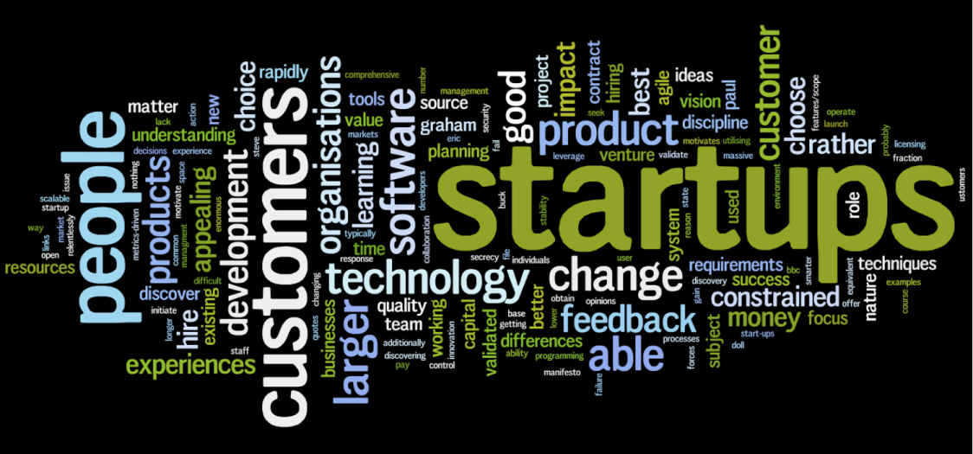
استارتاپ یا کسب و کار نوپا چیست؟

Slide 3
استارتاپ چی نیست؟
استارتاپ یک رویداد یا همایش کارآفرینی نیست.
یک وب‌سایت یا یک اپ موبایل نیست
نسخه کوچکتر یک شرکت نیست
یک کسب و کار کوچک در حال درآمدزایی و رشد نیست.
مجموعه‌ای که روی یک تکنولوژی جدید کار می‌کند، استارتاپ نیست!

Slide 4
استارتاپ چی هست؟
استارتاپ یک سازمان موقت است که با هدف یافتن
یک مدل کسب و کار تکرارپذیر و مقیاس پذیر بوجود آمده است.
Notes:
تعریف ما
«استارتاپ کسب‌وکاری است همراه با جاه‌طلبی و برنامه‌هایی برای رشد در مقیاس بزرگ (۱۰ برابر یا بیشتر) طی ۱ تا ۵ سال آینده.

Slide 5
فرق استارتاپ با کسب و کارهای کوچک

Slide 6
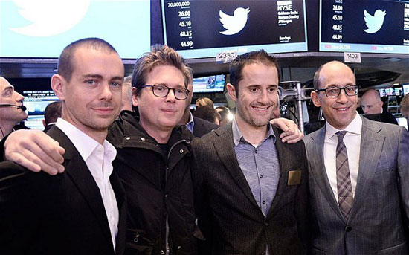
twitter
شبکه اجتماعی میکروبلاگینگ با محدودیت 144 کاراکتری پیام بنیانگذار: جک دارسی، اوان ویلیامز، بیز استون، نوح گلس تاسیس: 2006 درآمد در سال 2012: $315.93M ارزش شرکت: $31.35B

Slide 7
ebay
فروشگاه آنلاین اجناس دست دوم
که از یک گاراژ کارش را شروع کرده و جهانی شد. بنیانگذار: پیر امیدیار تاسیس: 1995 درآمد در سال 2012: $14.03B ارزش شرکت: $67.78B

Slide 8
mamanpaz
استارت‌آپي که دست‌پخت‌هاي خانگي را به افرادي مي‌رساند که يا خيلي در خانه حضور ندارند يا اگر دارند حوصله آشپزي ندارند. بنیانگذار: تبسم لطیفی تاسیس: 1393 فروش در ماه اول: 50 عدد فروش ماهانه کنونی : 40 هزار عدد
سرمایه جذب شده تا کنون: +500 میلیون تومان

Slide 9
Digikala
فروشگاه اینترنتی بنیانگذار: برادران محمدی تاسیس: 1382 فروش در ماه اول: 20 عدد فروش ماهانه کنونی : +60.000 هزار عدد ( +50 میلیارد تومان)
ارزشگذاری اکونومیست: +150میلیون دلار

Slide 10
findima
ابزاری برای پیدا کردن اشیا گم شده بنیانگذار: تیم جرمینال تاسیس: 1394 فروش در ماه اول: +400 پیش فروش فروش ماهانه کنونی : تولید محصول در مراحل نهایی
سرمایه جذب شده تا کنون: +200 میلیون تومان

Slide 11
snapp
سرویس هوشمند درخواست خودرو بنیانگذار: شهرام شاهکار تاسیس: 1392 سرمایه اولیه جهت راه اندازی: 40 میلیون تومان فروش ماهانه کنونی : + 1.5 میلیارد تومان
سرمایه جذب شده تا کنون: +90 میلیارد تومان

Slide 13
مقایسه دو کسب و کار

Slide 14
اکوسیستم کارآفرینی

Slide 15
مؤلفه‌های یک ‌زیست‌بوم کارآفرینی ناب و پایدار
کارآفرین
نوپا
شتاب‌دهنده
سرمایه
صنعت و دانشگاه
شبکه‌های پشتیبان کارآفرینان
دولت
فرهنگ تسهیلگری-مربی‌گری

Slide 16
نوپا- Startup
واحد تشکیل‌دهنده هر ‌زیست‌بوم کارآفرینی، کسب‌وکار نوپا یا به تعبیری دیگر در فناوری‌های پیشرفته همان شرکت‌های دانش‌بنیان است؛
هر نوپا از یک تیم 2 الی 5 نفره مکمل هم تشکیل‌شده که هم هدف و مسئولانه و پیگیر روی یک نیاز یا ایده فعالیت می‌کنند، ایده خود را تبدیل به راه‌حل یا محصول کرده و سپس روانه بازار هدف می‌کنند. تمامی اعضای این تیم، متعهدانه به‌صورت تمام‌وقت برای رسیدن به موفقیت، مشتاقانه تلاش می‌کنند و کنار یکدیگر شکست و پیروزی را تجربه می‌کنند.

Slide 17
سرمایه
: تأمین سرمایه از طریق سرمایه‌گذاران شخصی یا فرشته (Angels)، شرکت‌ها و مؤسسات سرمایه‌گذاری و تأمین سرمایه، مانند صندوق‌های سرمایه‌گذاری، VCها، بهابازار و غیره است. این مؤسسات به‌عنوان بازوی کارآمد جذب سرمایه برای نوپا‌ها و کارآفرینان نقش بسزایی ایفا می‌کنند؛ که معمولاً به همراه سرمایه و پول، دانش و تجربه ‌این سرمایه‌گذاران که اصطلاحاً "پول هوشمند" تعریف می‌شود، ابزار مهمی برای رشد و توسعه کسب‌وکارهای نوپا است.

Slide 18
فرهنگ تسهیلگری-مربی‌گری
: شاید به جرات بتوان گفت مهم‌ترین مؤلفه یک ‌زیست‌بوم کارآفرینی کارآمد و پایدار، مربیگری و فرهنگ آن است. روشی که از طریق آن یک کارآفرین و شرکت نوپا می‌تواند با خرد جمعی، انتخاب‌های درست را انجام دهد و با حمایت معنوی مربی یا مربیان و مشاوران، سفر کارآفرینی خود را در مسیر رشد و تکامل طی کند. شاید نیز بتوان گفت حتی موفقیت یا شکست هر ‌زیست‌بوم کارآفرینی و نوپا، وابستگی مستقیمی‌ با میزان تجربه، دانش، خواسته و کمک‌مربیان و مشاوران درون آن ‌زیست‌بوم دارد. موضوعی که متأسفانه در ایران، اصلاً جدی گرفته نمی‌شود.

Slide 19
آینده‌ی استارتاپ‌ها به چه سمتی می‌رود

Slide 20
مهارت‌های مورد نیاز آینده‌ی استارتاپ‌ها
حل مسایل پیچیده. شناخت و چالش ذهن برای یافتن راه‌کارها
تفکر انتقادی
تفکر خلاق
مدیریت نیروها
همکاری و مشارکت
هوش هیچانی
قضاوت و تصمیم‌گیری
طراحی سرویس‌گرای خدمات
مذاکره و ارتباط موثر
توانایی جابه‌جایی ذهن میان مفاهیم مختلف

Slide 21
تغییر ماهیت کسب و کارهای خدماتی
UBER بزرگترین شرکت تاکسی‌رانی دنیا حتا یک تاکسی هم ندارد.
Airbnb بزرگترین شرکت هتل‌داری جهان هیچ هتلی ندارد.

Slide 22
آینده‌ی استارتاپ به چه سمتی نمی‌رود

Slide 23
مشاغلی که وجود نخواهند داشت
بنگاه‌های مسکن سنتی؛
آژانس‌های تاکسی تلفنی غیرهوشمند؛
آژانس‌های سنتی مسافرتی فروش بلیط؛
تولید بنزین و مدیریت پمپ بنزین‌ها، با توجه به کاهش مصرف سوخت در خودروهای برقی و هیبریدی؛
فروشگاه‌های خرده فروشی غیرزنجیره‌ای و غیر برند، مانند لوازم خانگی و برقی و موبایل و...؛
بوتیک‌های متفرقه لباس و کیف و کفش؛
شغل ویزیتوری و فروشندگی، به خصوص در شرکت‌های پخش مویرگی با توجه به اوج گیری استفاده از فروش اینترنتی و اپ های سفارش گیری مشتریان؛

Slide 24
مشاغلی که وجود نخواهند داشت
پلیس راهنمایی و رانندگی در خیابان‌ها؛
دفاتر خدمات ترجمه، با توجه به رشد سریع نرم‌افزارهای خبره ترجمه؛
دفاتر خدمات کپی و نشر و اسکن و...
روزنامه‌های کاغذی، به خصوص آگهی‌های روزنامه‌ای؛
برگزاری دوره‌های آموزش حضوری و مدارک حرفه‌ای؛
پیک‌های موتوری، زودتر از آنچه فکر می‌کنید با آمدن پهبادها تهدید جدی خواهند شد؛
مشاغل دلالی، مثل فروش خودرو دست دوم؛

Slide 25
مشاغلی که وجود نخواهند داشت
تعمیرگاه‌های خودرو و فروش لوازم یدکی، با توجه به ورود برندهای جدید و افزایش سطح کیفیت و ارتقاء تکنولوژی خودرو و انجام تعمیرات بيشتر توسط نمایندگی‌های رسمی انجام خواهد شد.
خدمات انبارداری و اجاره انبارها، با توجه به ورود نرم‌افزارها و تکنولوژی‌های جدید؛
تولید و فروش مصالح سنگین ساختمانی، مانند بلوک سیمانی و آجر و درب و پنجره سنگین و... با توجه به جایگزینی مصالح جدید و ارتقاء استانداردها؛
دفاتر و نمایندگی‌های فیزیکی بیمه

Slide 26
مشاغلی که وجود نخواهند داشت
اپراتور اتصال تجهیزات الکتریکی و الکترونیکی
کارگران خدمات پستی
کارگران جواهرات و سنگ‌های فلزی گرانبها
آشپزهای رستوران
سنگ‌زنی و پرداخت
تحویلداری
دفترداران
منشی‌ها

Slide 27
مشاغلی که وجود نخواهند داشت
. مدل‌های مد
. رانندگان
تحلیلگران اعتباری
حکمیت و داوری ورزشی
کارمندان بانک و متصدیان ارائه وام
اپراتورهای مونتاژ و تنظیم زمان
حسابرسان مالیاتی
اپراتورهای تلفن

Slide 28
به نظر شما چه مشاغل فیزیکی توسعه خواهند یافت؟

Slide 29
نکته‌ی کلیدی: ایده‌ی کسب و کار
تفاوت یک ایده کسب و کار و یک ایده استارتاپی

Slide 30
مدل‌سازی کسب و کار

Slide 32
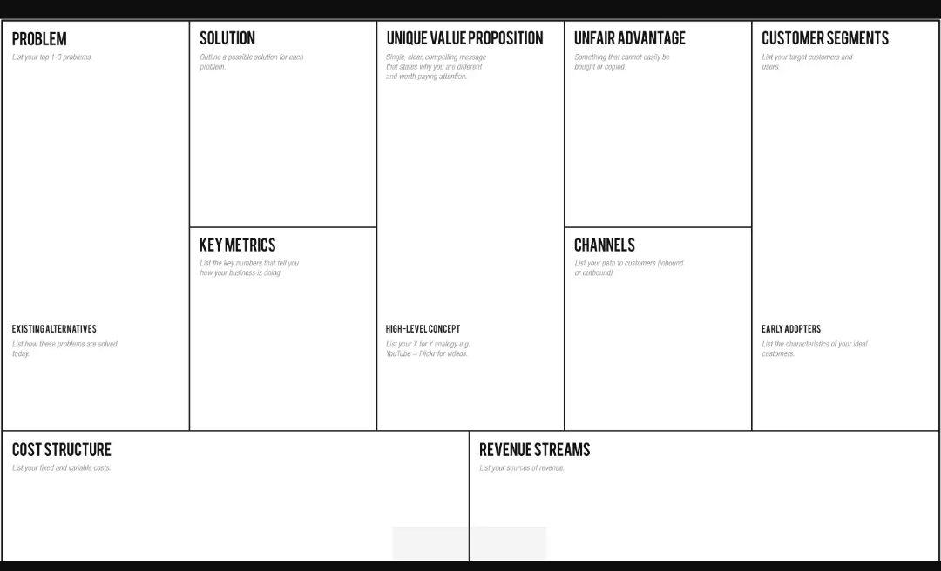
بوم ناب

Slide 33
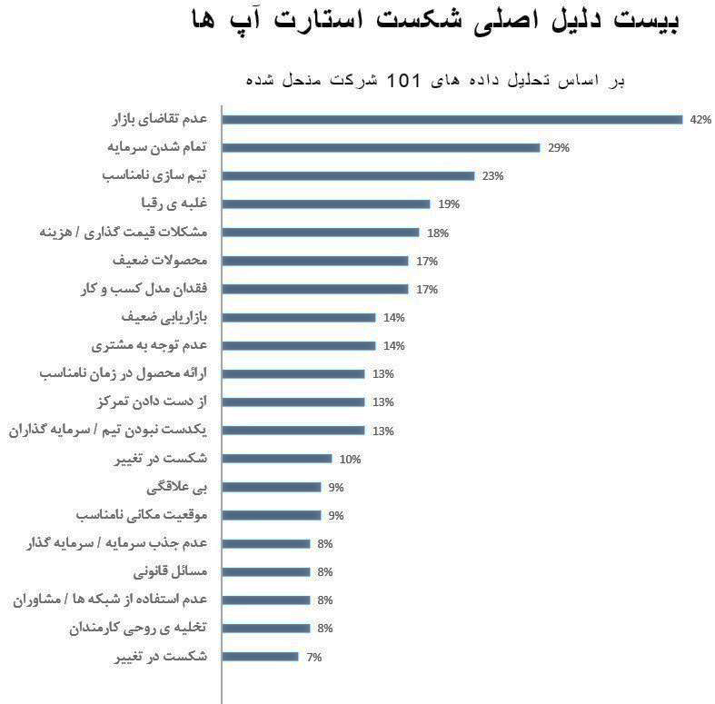

Slide 35
كارآفرين باشيد و موفق

